Slide 1
Software design lanjutan
Pertemuan 14

Slide 2
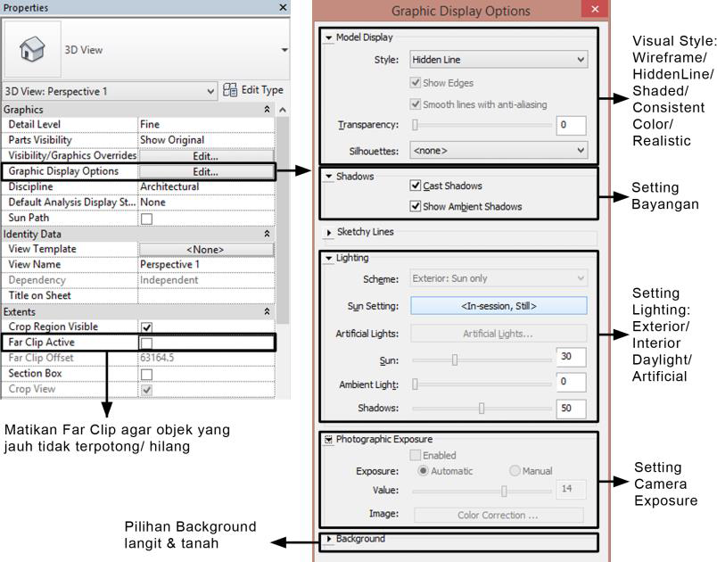
VISUALISASI PROYEK

Slide 3
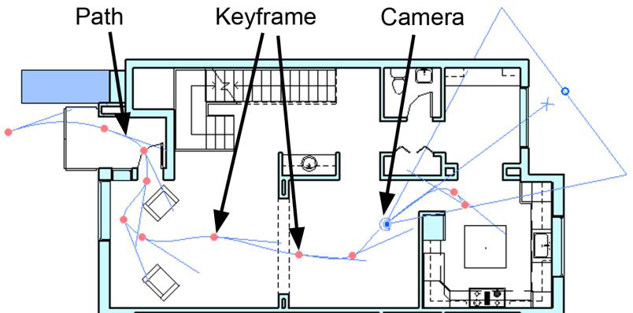
VISUALISASI PROYEK

Slide 4
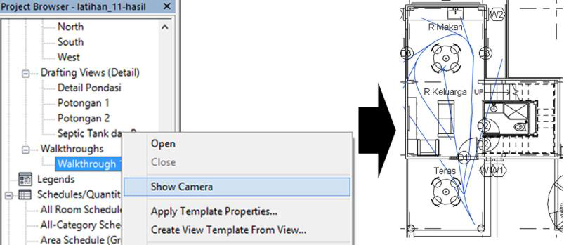
VISUALISASI PROYEK

Slide 5
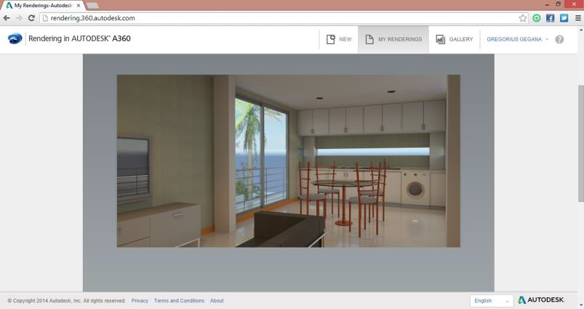
VISUALISASI PROYEK

